Slide 1

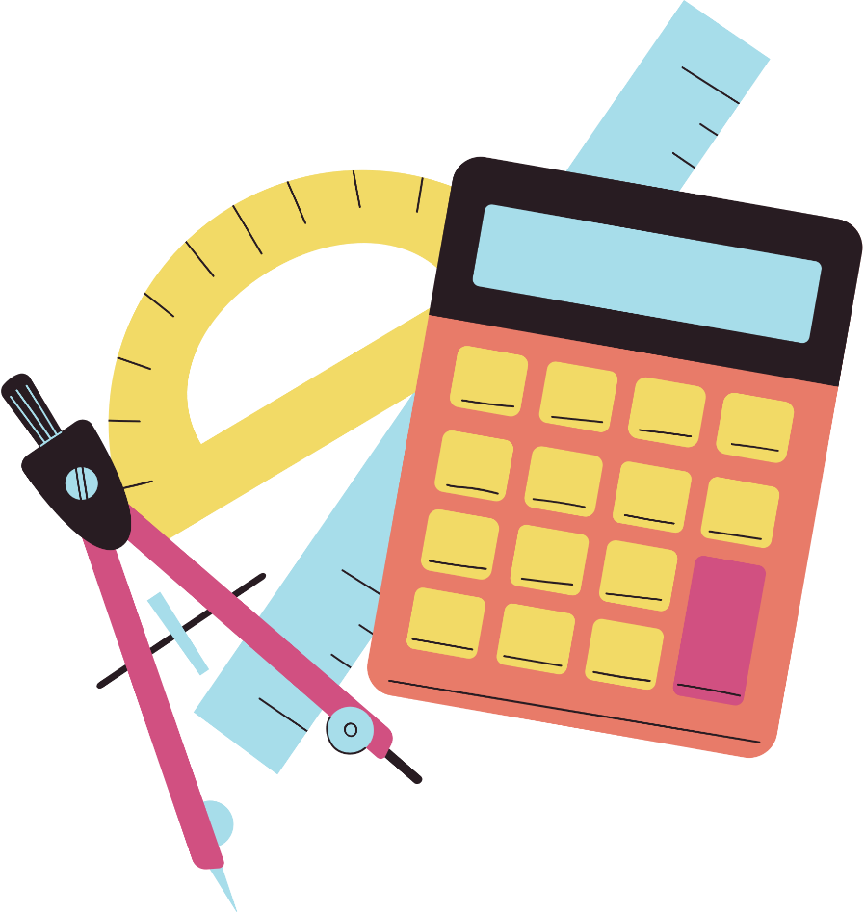




Slide 2




Slide 3







Slide 4




Đọc, viết số, biết số đó gồm:
Bài 1
7 chục
1 đơn vị
4 trăm
471

Slide 5
Đọc, viết số, biết số đó gồm:
Bài 1
5 chục
9 đơn vị
2 trăm
259

Slide 6
Đọc, viết số, biết số đó gồm:
Bài 1
0 chục
5 đơn vị
5 trăm
505

Slide 7
Đọc, viết số, biết số đó gồm:
Bài 1
9 chục
0 đơn vị
8 trăm
890

Slide 8
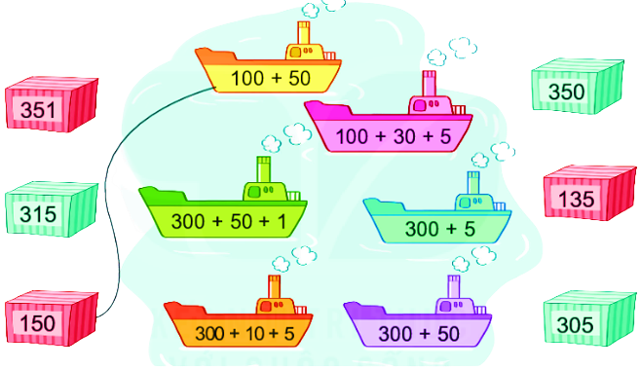

Mỗi thùng hàng xếp lên tàu nào?
Bài 2

Slide 9
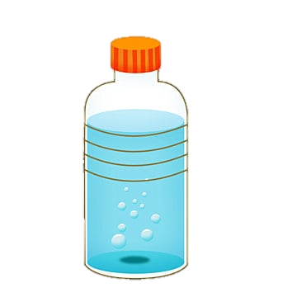


Số?
Bài 3
993 = 900 + 90 + 3
514 = 500 + 10 + 4
503 = 500 + 3
904 = 900 + 4

Slide 10
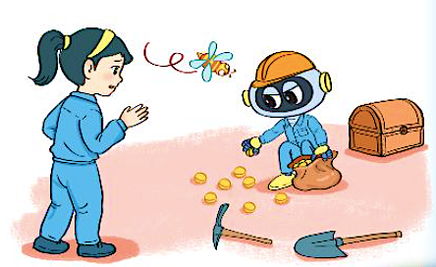

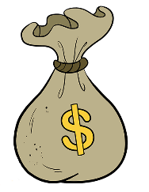
4
Rô-bốt cất giữ 117 đồng vàng như sau:
1 hòm đựng 100 đồng vàng;
1 túi đựng 10 đồng vàng.
Như vậy Rô-bốt còn lại mấy đồng vàng bên ngoài?
117 = 100 + 10 + 7
Như vậy Rô-bốt còn lại
đồng vàng bên ngoài.
?
7

Slide 11


Slide 12


